Slide 1
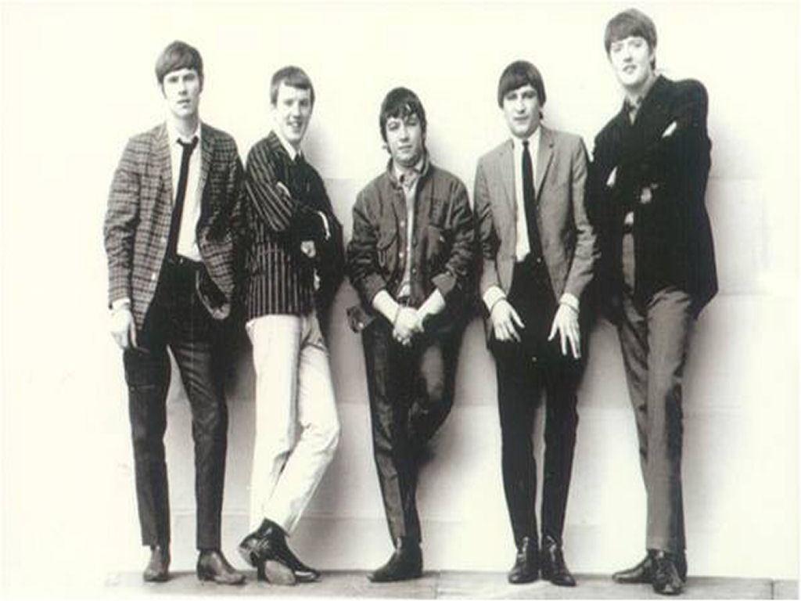
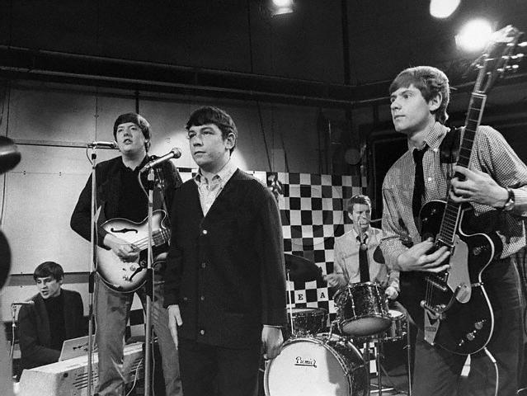

Grupo Británico
The Animals
The house of the rising sun
La casa del sol naciente
1964
Avance Automático
Roberto
Lima-Perú

Slide 2
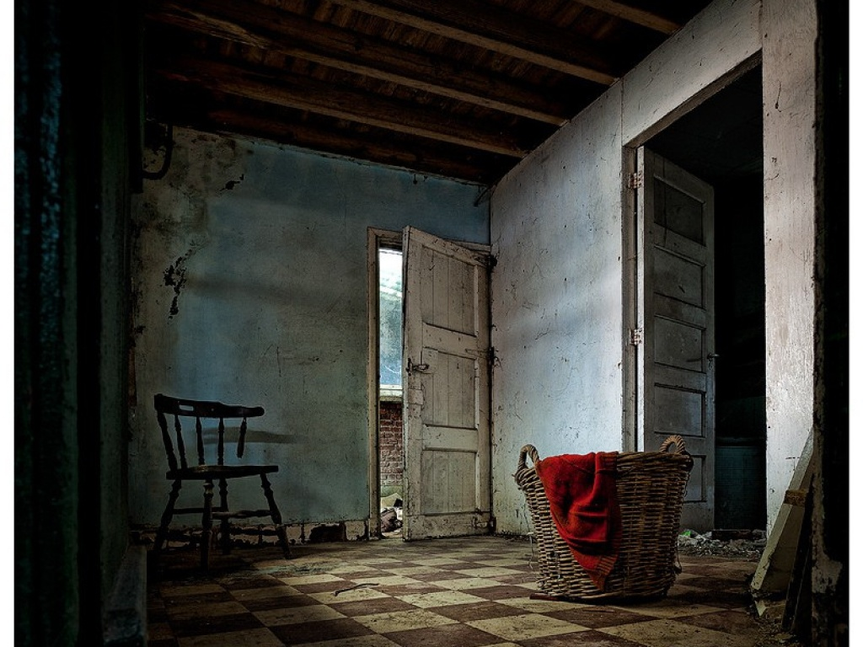
There is a house in New Orleans Hay una casa en New Orleáns,
they call it the rising sun le llaman el sol naciente

Slide 3
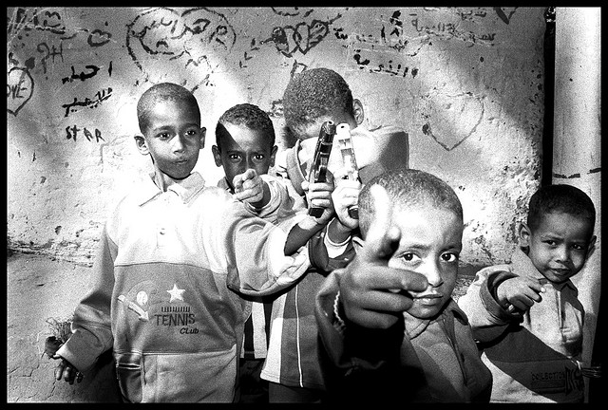
And it's been the ruin of many poor boys Y ella había sido la ruina de muchos muchachos pobres
and God, I know I'm one y Dios, yo sé que soy uno de ellos

Slide 4
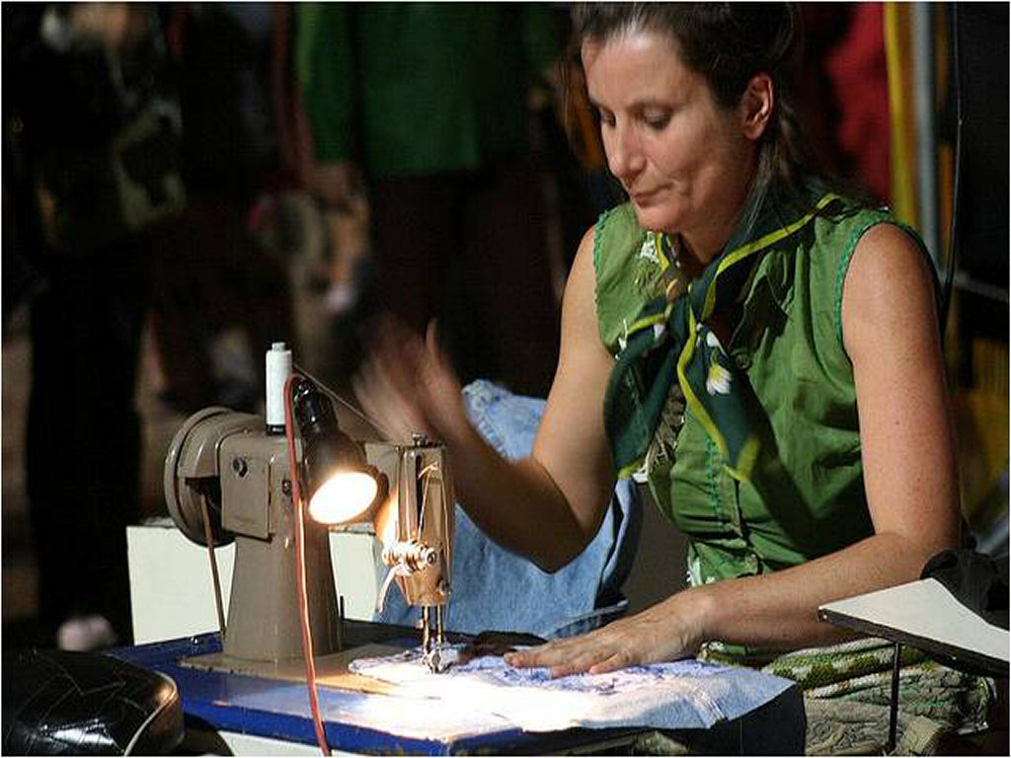
My mother was a tailor Mi madre era una costurera
sewed my new blue jeans que cosía mis nuevos pantalones vaqueros

Slide 5
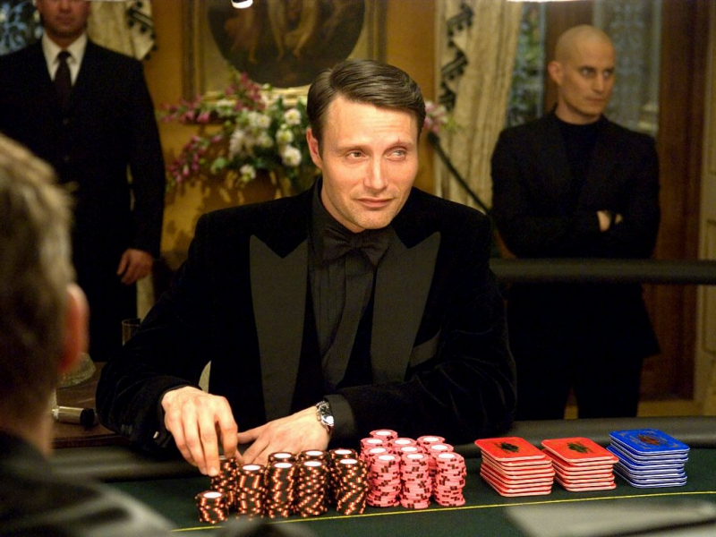
My father was a gambling man Mi padre era un jugador de apuestas
down in New Orleans allá abajo en New Orleáns

Slide 6
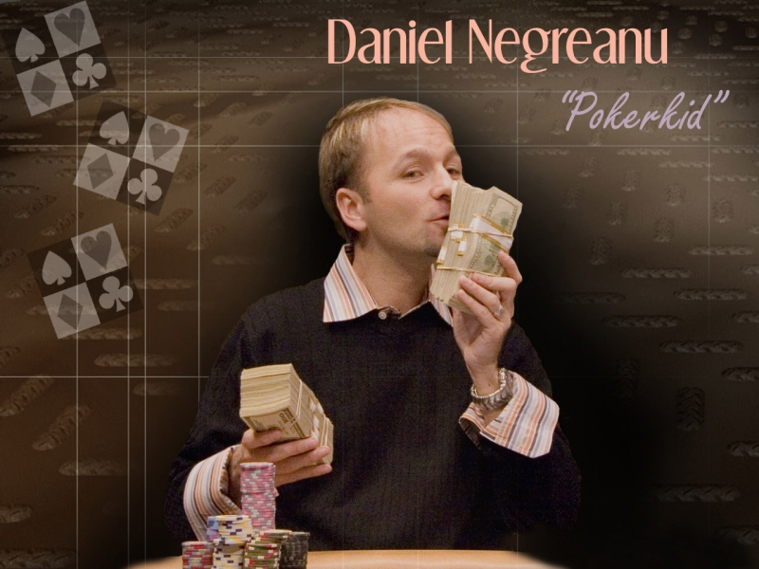
Now the only thing a gambler needs is ahora la única cosa que un apostador necesita
a suitcase and a trump es una maleta y un triunfo

Slide 7
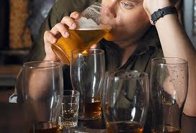
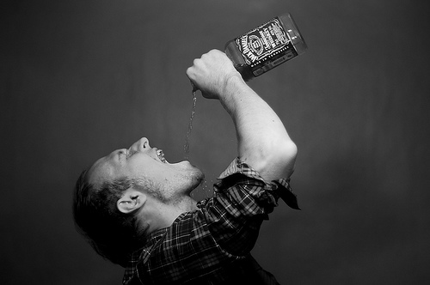
And the only time he'll be satisfied Y el único momento en que él estará satisfecho
is when he's all drunk es cuando él esté totalmente borracho

Slide 8
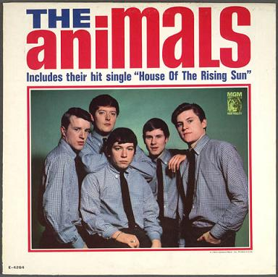

Slide 9
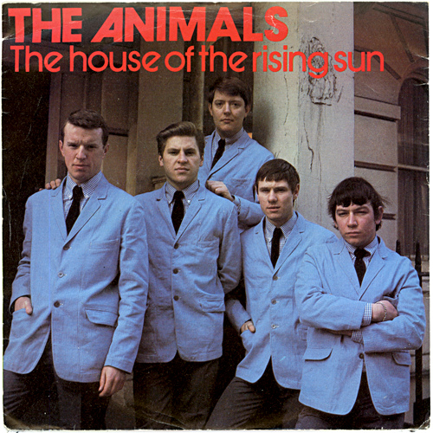

Slide 10
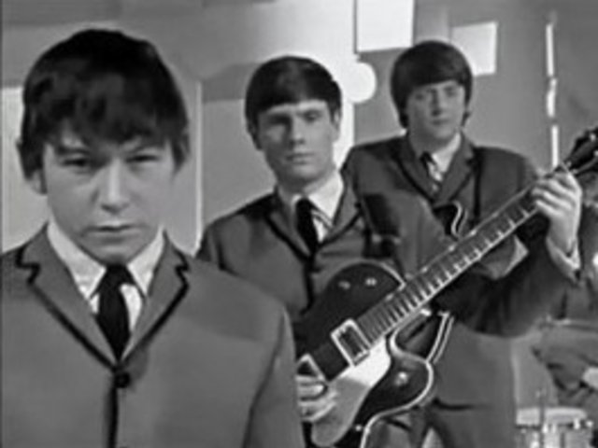

Slide 11
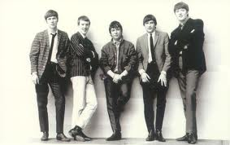

Slide 12
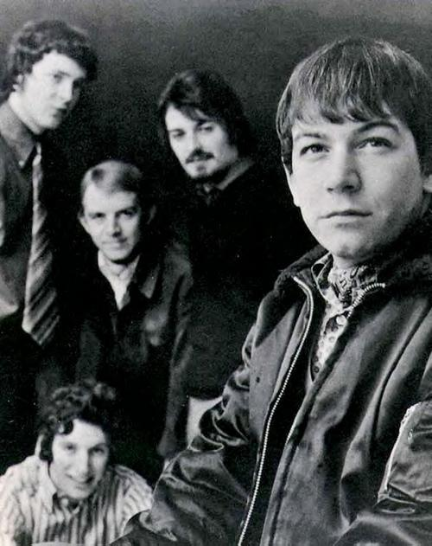

Slide 13
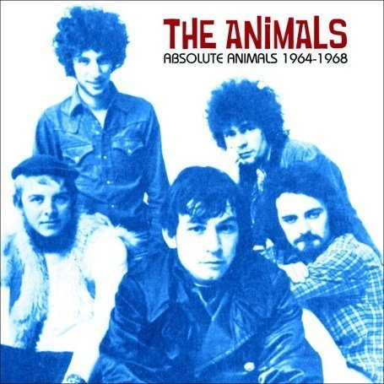

Slide 14
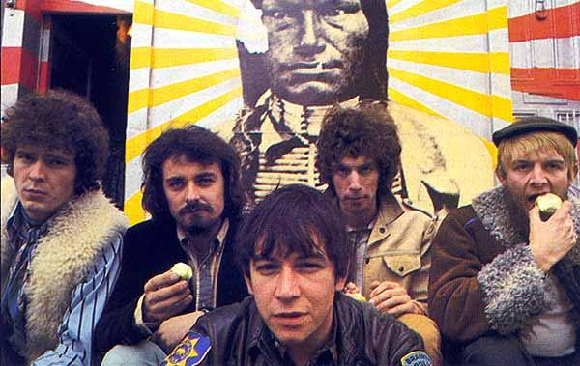

Slide 15
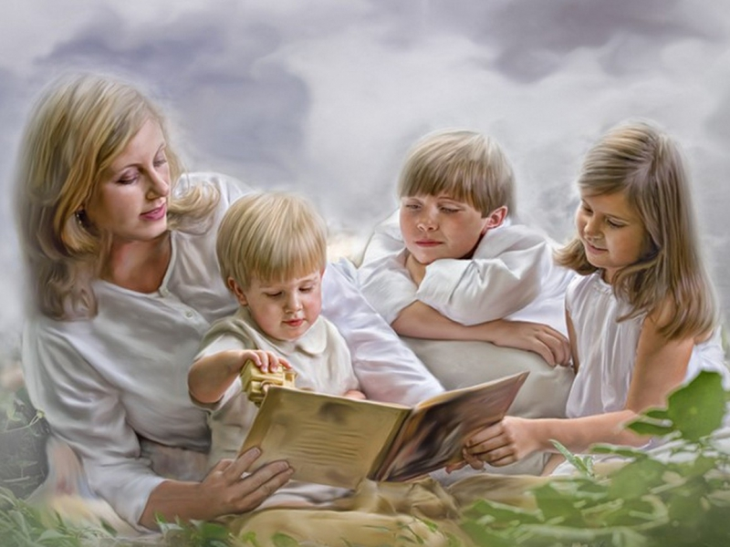
Oh mother, tell your children Oh madre, dile a tus niños
Not to do what I have done que no hagan lo que yo he hecho

Slide 16
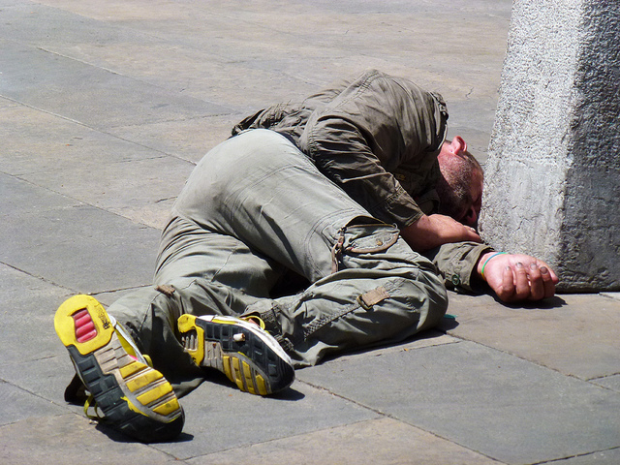
Spend your lives in sin and misery Dedicando sus vidas al pecado y la miseria
in the house of the Rising Sun en la casa del sol naciente

Slide 17
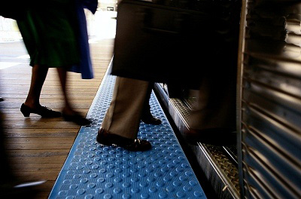
Well, I've got one foot on the platform Bien, puse un pie en la acera, al costado del ferrocarril
the other foot on the train y el otro pie en el tren

Slide 18
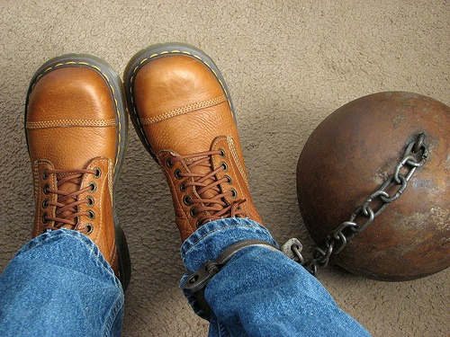
I'm going back to New Orleans Voy de regreso a New Orleáns
To wear that ball and chain para ponerme esa bola y cadena

Slide 19
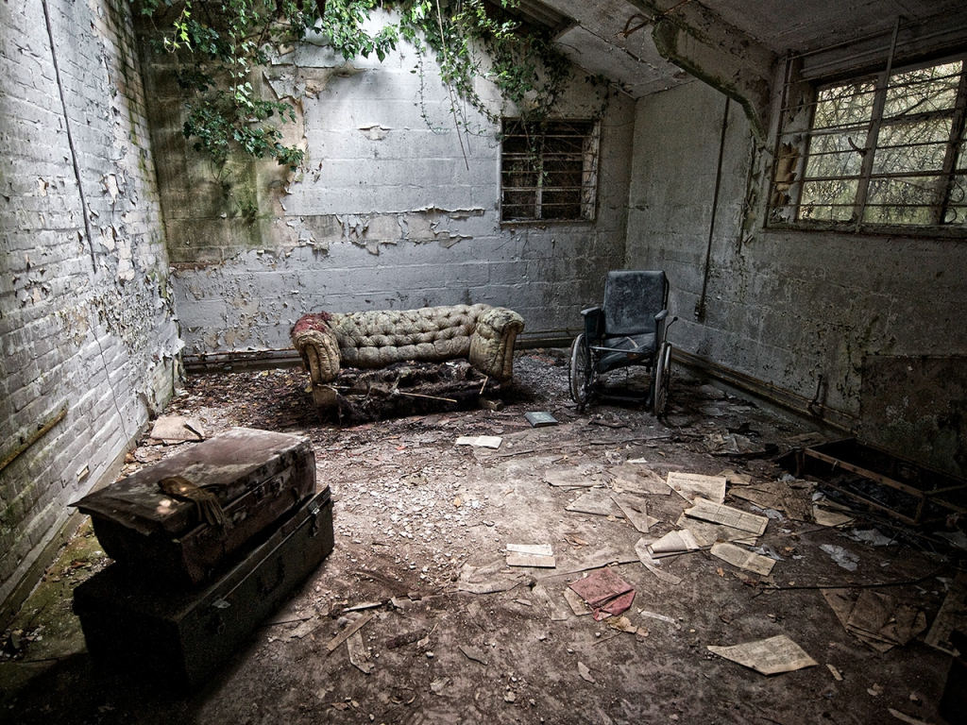
Well, There is a house in New Orleans bien, hay una casa en New Orleáns
they call it the rising sun le llaman el sol naciente
;

Slide 20
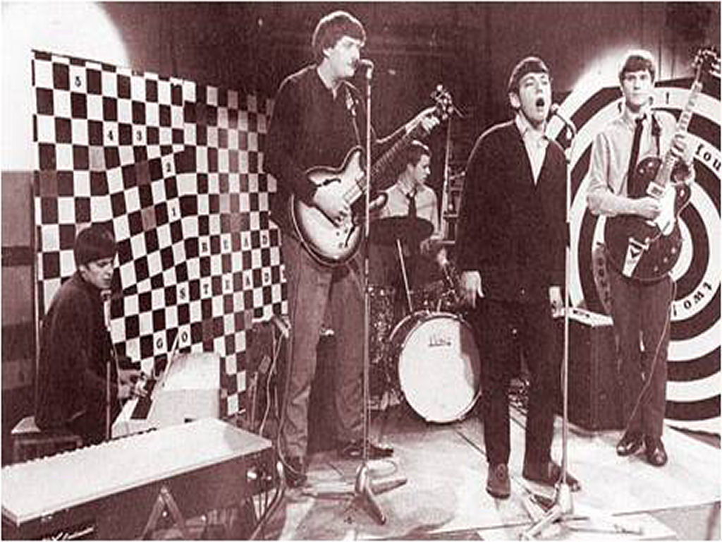
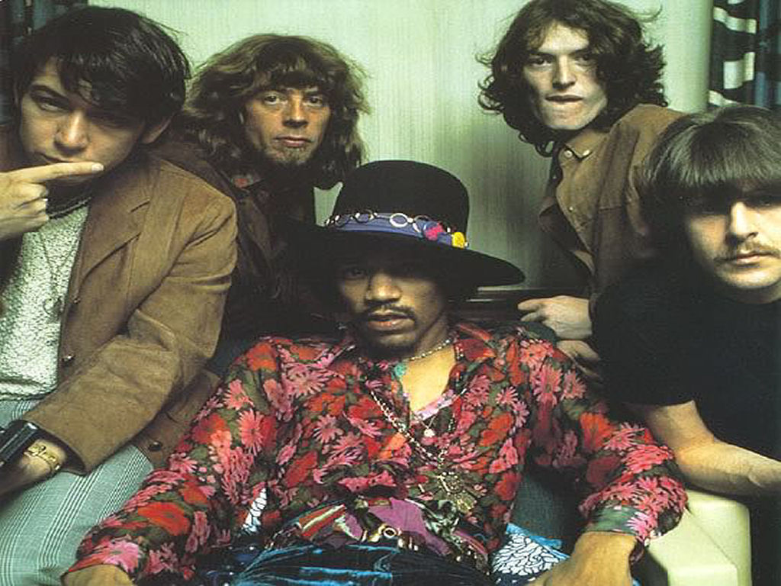
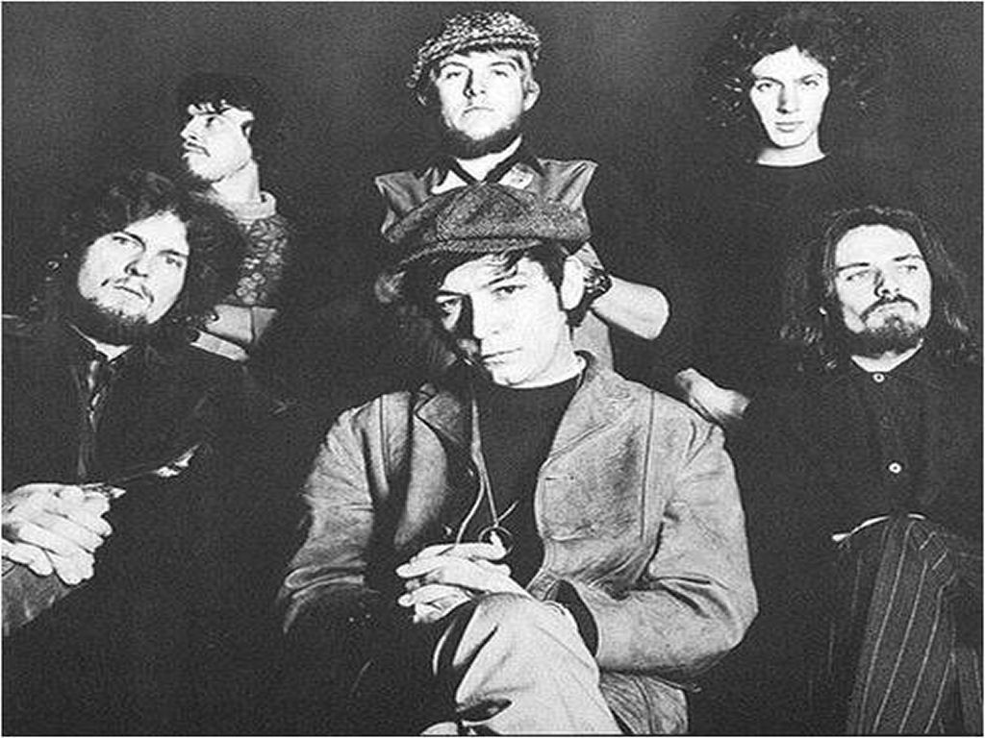
Eric Burdon
Vocalista
Eric Burdon
Jimi Hendrix
Eric Burdon
And it's been the ruin of many poor Boys Y ella había sido la ruina de muchos muchachos pobres
and God I know I'm one y Dios, yo sé que soy uno de ellos
Roberto

Slide 21



Accede a la sección que desees desde aquí:
Propia Creación
De la Red
Dedicatorias | Fechas Especiales | Graciosos
Historia y Arte | Lugares | Musicales
Naturaleza y Ciencias | Política | Reflexión
Religiosos | Románticos | Salud
Dedicatorias | Fechas Especiales | Graciosos
Historia y Arte | Lugares | Musicales
Naturaleza y Ciencias | Política | Reflexión
Religiosos | Románticos | Salud
Si deseas recibir pps periódicamente en tu correo electrónico subscríbete aquí:

